Slide 1
学生选课系统
演示ppt
姓 名：
专 业：
指导教师：

Slide 2
选题背景
互联网发展至今，无论是其理论还是技术都已经成熟，而且它广泛参与在社会中的方方面面。它让信息都可以通过网络传播，搭配信息管理工具可以很好地为人们提供服务。所以各行业，尤其是规模较大的企业和学校等都开始借助互联网和软件工具管理信息，传播信息，共享信息等等，以此可以增强自身实力，提高在同行业当中的竞争能力，并从各种激烈的竞争中获取发展的机会。针对学生选课信息管理混乱，出错率高，信息安全性差，劳动强度大，费时费力等问题，经过分析和考虑，在目前的情况下，可以引进一款学生选课系统这样的现代化管理工具，这个工具就是解决上述问题的最好的解决方案。它不仅可以实时完成信息处理，还缩短学生选课信息管理流程，使其系统化和规范化。同时还可以减少工作量，节约学生选课信息管理需要的人力和资金。所以学生选课系统是信息管理环节中不可缺少的工具，它对管理者来说非常重要。

Slide 3
选题意义
现如今，信息种类变得越来越多，信息的容量也变得越来越大，这就是信息时代的标志。近些年，计算机科学发展得也越来越快，而且软件开发技术也越来越成熟，因此，在生活中的各个领域，只要存在信息管理，几乎都有计算机的影子，可以说很多行业都采用计算机的方式管理信息。信息计算机化处理相比手工操作，有着保密性强，效率高，存储空间大，成本低等诸多优点。针对学生选课信息管理，采用学生选课系统可以有效管理，使信息管理能够更加科学和规范。
总之，在实际中使用学生选课系统，其意义如下：
第一点：学生选课系统的实际运用，可以帮助管理人员在短时间内完成信息处理工作；
第二点：通过系统页面的合理排版布局，可以更加直观的展示系统的内容，并且使用者可以随时阅读页面信息，随时操作系统提供的功能；
第三点：可以实现信息管理计算机化；
第四点：可以降低信息管理成本；

Slide 4
开发环境
本系统基于Java+SpringBoot +MySQL开发，使用B/S三层架构构建，按照软件工程的软件开发过程实施系统的开发，采用UML进行系统的分析与设计。系统具有良好的扩展性和复用性，容易维护，易于实现快速开发，容错性强。

Slide 5
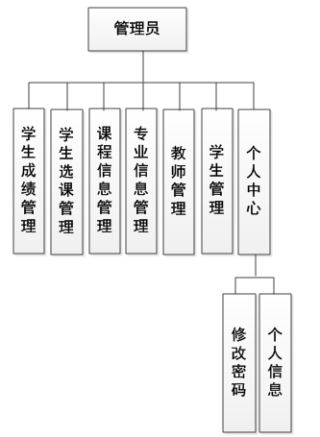
管理员功能结构设计
管理员管理专业，教师，学生，课程，查看学生选课以及学生成绩信息。

Slide 6
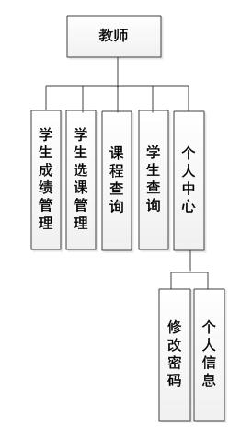
教师功能结构设计
教师查询学生，查询课程，审核学生选课信息，为学生学习的课程进行成绩打分。

Slide 7
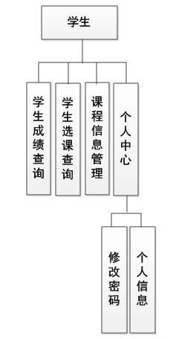
学生功能结构设计
学生参与课程选课，查询选课信息，查询已选课程的成绩信息。

Slide 8
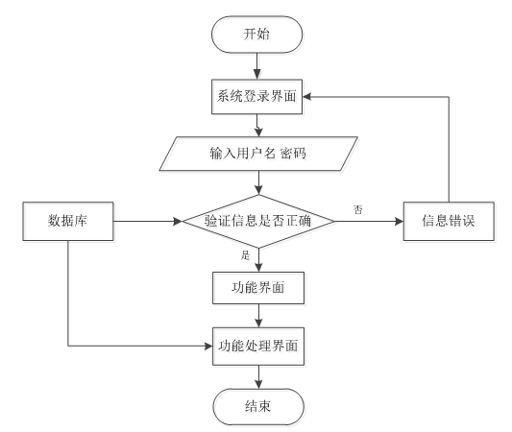
系统操作流程
程序上交给用户进行使用时，需要提供程序的操作流程图，这样便于用户容易理解程序的具体工作步骤，现如今程序的操作流程都有一个大致的标准，即先通过登录页面提交登录数据，通过程序验证正确之后，用户才能在程序功能操作区页面操作对应的功能。

Slide 9
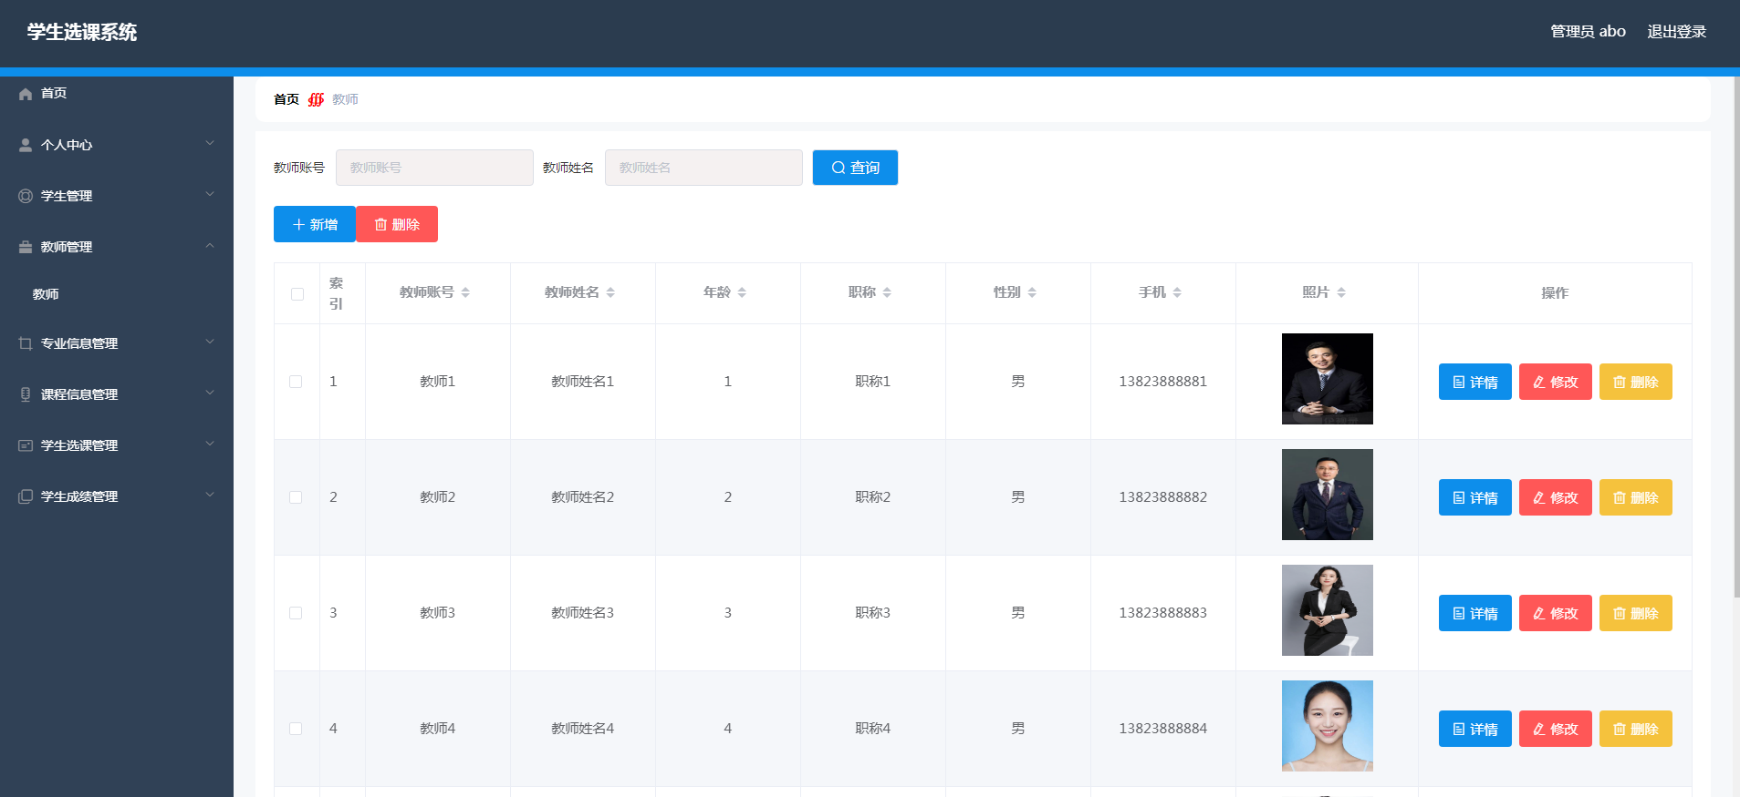
管理员功能介绍
教师管理
管理员进入指定功能操作区之后可以管理教师。其页面见下图。教师的资料需要管理员负责管理，包括修改，新增，删除等操作。

Slide 10
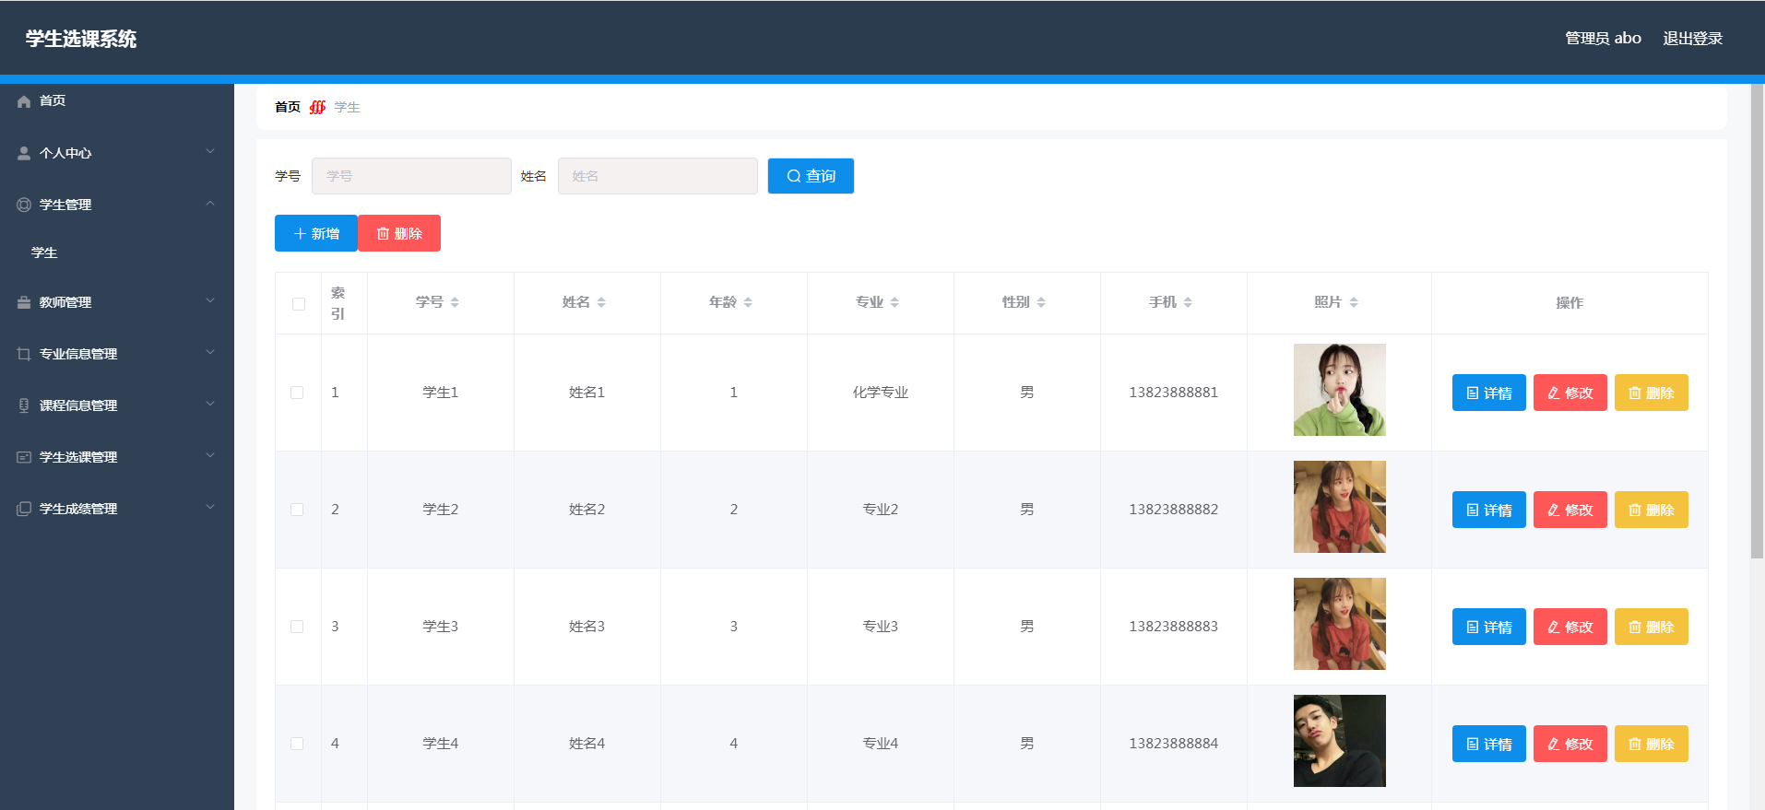
管理员功能介绍
学生管理
管理员进入指定功能操作区之后可以管理学生信息。其页面见下图。学生是本系统的一个角色，其相关信息需要管理员添加，修改，删除等。

Slide 11
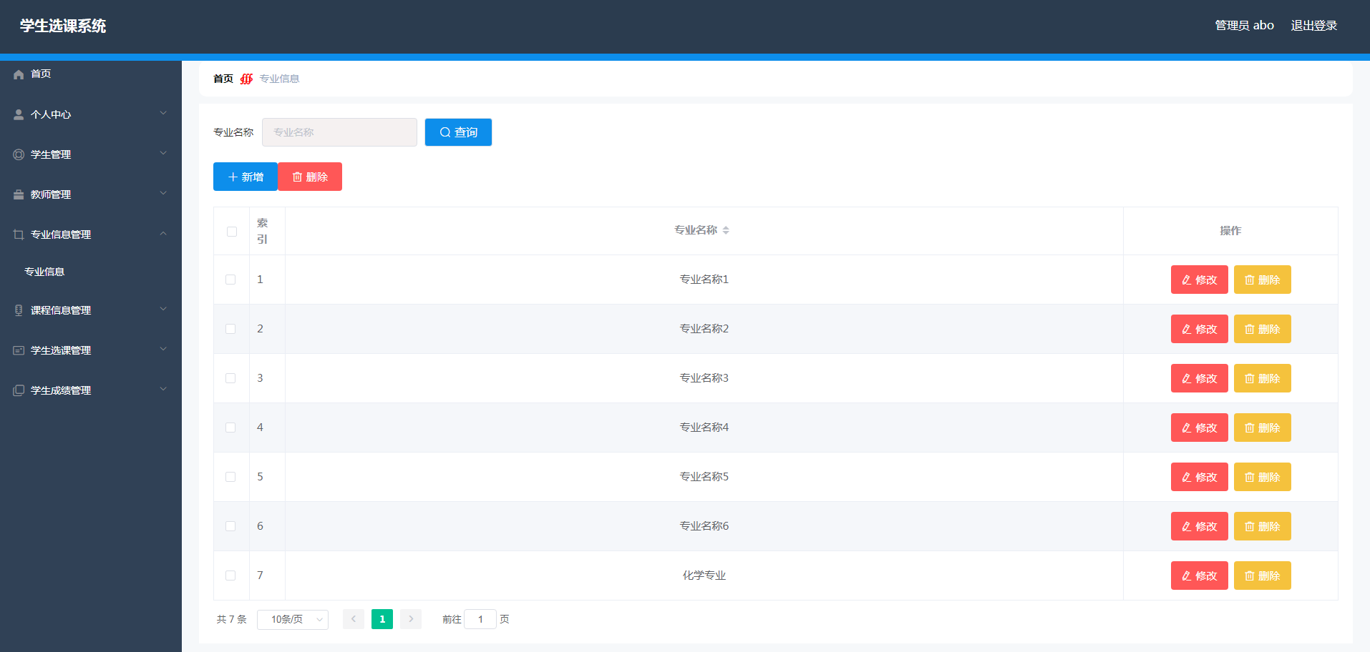
管理员功能介绍
专业信息管理
管理员进入指定功能操作区之后可以管理专业信息。其页面见下图。管理员在本页面修改专业名称，删除指定的专业信息，管理员提交专业名称可以查询专业信息。

Slide 12
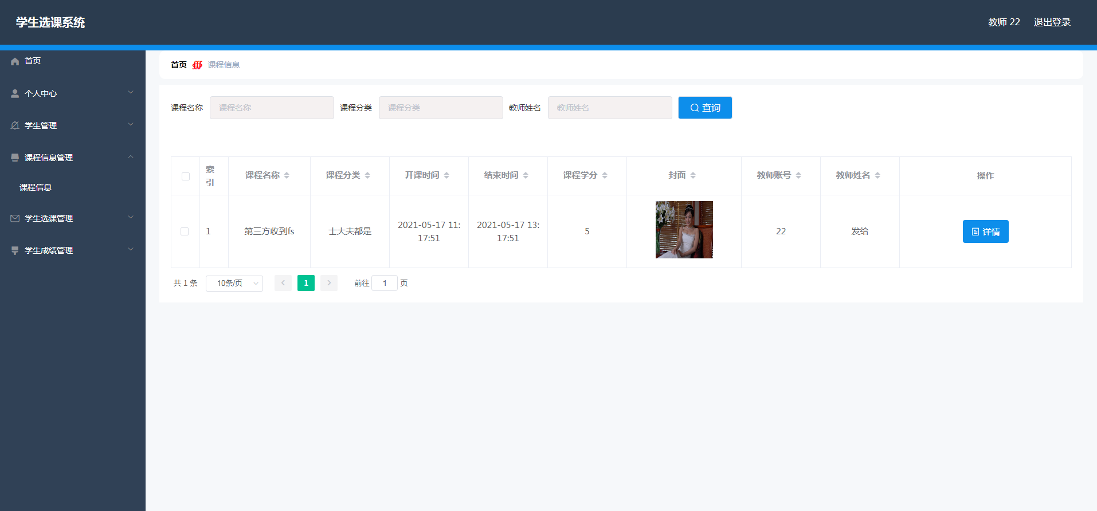
教师功能介绍
课程查询
教师进入指定功能操作区之后可以查询课程。其页面见下图。课程信息是管理员负责增删改查，教师只需要查询课程，查看课程详情。

Slide 13
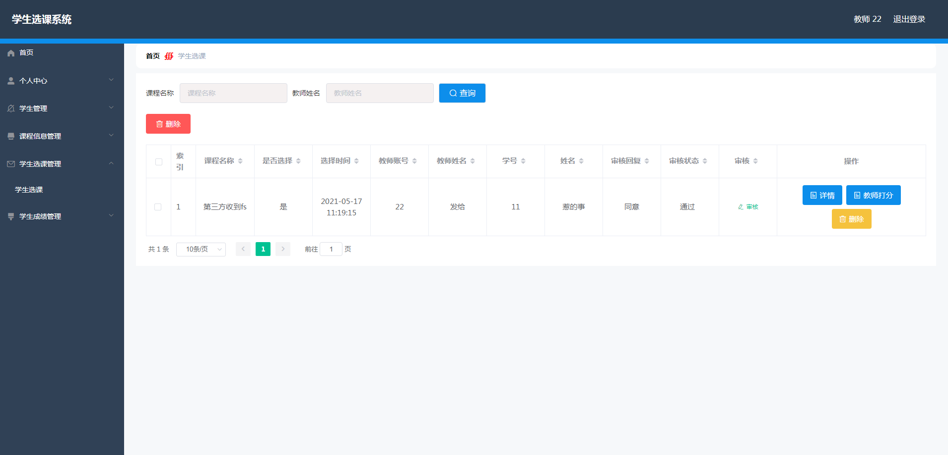
教师功能介绍
学生选课管理
教师进入指定功能操作区之后可以管理学生选课信息。其页面见下图。学生参与课程选课，教师负责审核，并在课程学习结束之后，为学生学习的课程进行打分。

Slide 14
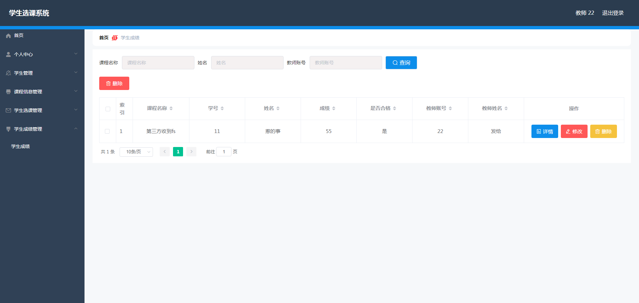
教师功能介绍
学生成绩管理
教师进入指定功能操作区之后可以管理学生成绩信息。其页面见下图。教师修改学生成绩的分数等信息，可以删除学生成绩信息。

Slide 15
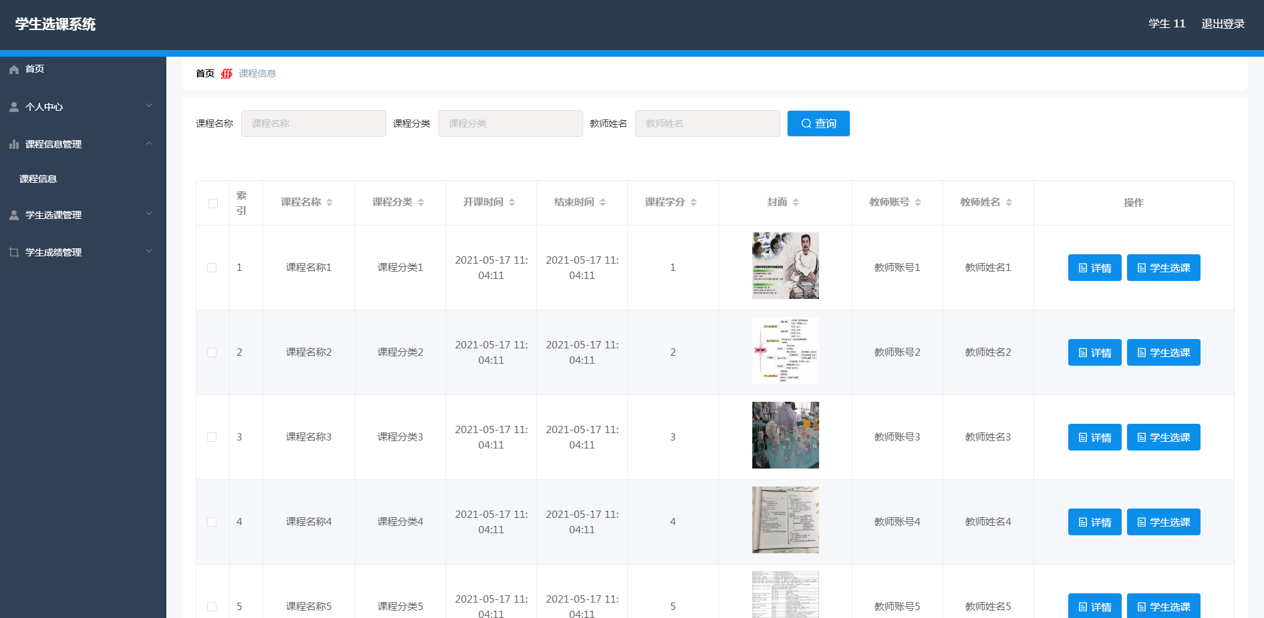
学生功能介绍
课程信息管理
学生进入指定功能操作区之后可以管理课程信息。其页面见下图。学生查看课程的学分，开课时间与结束时间，课程名称等信息，学生点击课程信息右侧的学生选课按钮，可以选择该课程。

Slide 16
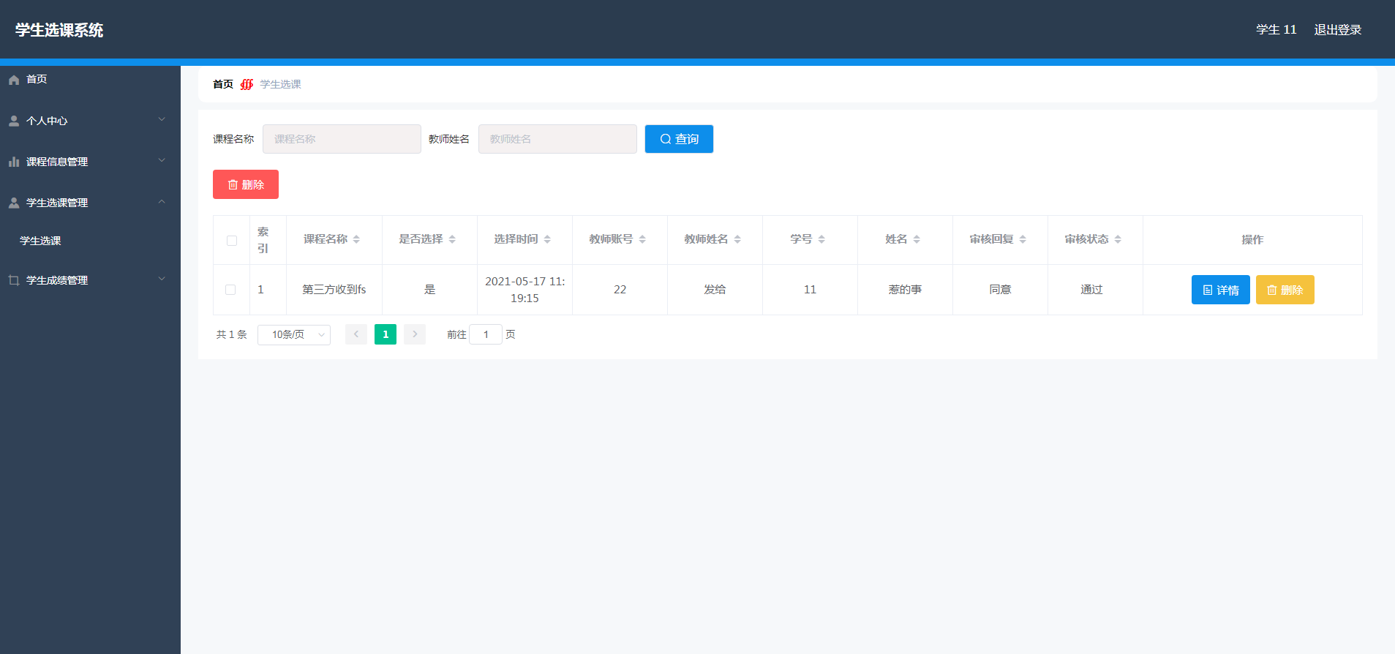
学生功能介绍
学生选课查询
学生进入指定功能操作区之后可以查询学生选课信息。其页面见下图。学生提供教师姓名，或者是提供课程名称可以查询学生选择的课程信息，查询出来的选课信息可以显示学生已选的课程的审核情况。

Slide 17
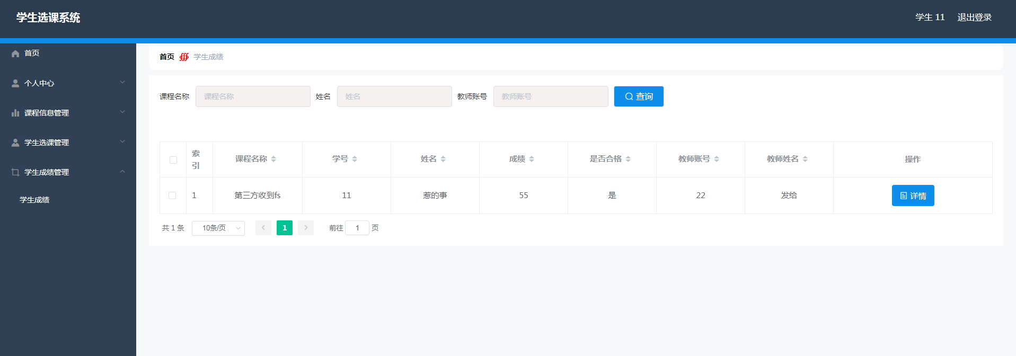
学生功能介绍
学生成绩查询
学生进入指定功能操作区之后可以查询学生成绩。其页面见下图。学生查询已选课程的成绩信息，查看成绩详情，包括分数，是否合格，教师姓名等信息。

Slide 18
结论
作为毕业设计，分配给本系统的设计与制作时间还是不足的，所以，学生选课系统还有许多需要完善的地方。
第一个就是本系统的编程代码问题，各个程序文件的代码存在冗余的地方非常多，导致代码不够简洁，同时对代码的注释也比较麻烦。编码期间，对于很多页面可以共享的函数与方法都没有单独列出来，而是在需要用到函数和方法的页面上都重新编写了代码，通过后期的技术学习，以及对编码过程的分析总结，发现可以把共用的函数或方法编写在同一个页面上，在之后的页面中，需要使用此函数的页面，则可以直接调用函数，无需再编写代码了，这样可以简化代码，也能节省时间和存储空间。
第二个就是对数据库的设计不够好，在数据处理中，影响程序运行速度。因此需要对数据库的性能进行优化。通过这方面知识的学习，在某个开发技术类的博客中，发现可以用数据库连接池技术来解决数据库的性能问题，另外还需规范数据库里面的关系模式，降低数据库的冗余率，提高运行速度。
如果说平时的作业也是检查对知识的掌握情况，那么制作毕业设计，将是对自身所有知识的一个全面检测。因为系统能够制作完成则是经历了很多阶段，正如文中所展示的那样，先有可行性分析，对功能的分析，对功能的设计，对数据库的设计，对程序功能的编码实现，对完成编码程序的测试等，这些环节缺一不可，而且还都需要认真对待，大学学到的所有知识在制作系统时，才会发现不够用。所以这个项目制作，在检测自身能力的同时，也对问题分析，资料搜集，问题解决等能力进行了培养。
我通过制作本系统，熟悉了程序开发的流程，提高了对程序的编码能力，培养了独立分析与解决问题的能力；但也让我明白自身的不足之处，所以在接下来的时间，我还是要加强对技术知识的学习，去逐渐完善本系统。

Slide 19
致谢
制作毕设项目这段时间，忙碌又充实。从最开始选题的不知所措，到现在毕设项目完成时的淡然，两种完全不同的心境，也意味着我这段时间在不断成长。项目制作是一个很耗费时间与精力的任务，如果说仅仅依靠自己的话，那肯定达不到毕设的标准。所以，这一路走来，导师给予我的帮助也是非常大的。不管我处于哪个阶段，比如选题阶段，比如分析系统功能阶段，设计系统结构阶段，系统编码阶段等，都有导师参与指导，他提出的建议和技术上的指导让我可以更快地完成这个毕设项目。此刻，我非常感谢导师，感谢他提供的帮助。
毕设项目制作期间，我身边的同学也及时指出了我系统的错误，并帮助我完善已开发的系统，还提供了很多文档撰写的技巧，所以，我也非常庆幸能和他们一起努力制作项目，也非常感谢他们一直以来的陪伴。
大学短短几年，能够得到成长，也离不开授课老师们，他们一直在校园为广大学子传授知识，用他们毕生所学，教出一批批优秀的学生，我这几年的成熟与成长也得益于他们的教导。所以我也非常感谢校园的各位老师。
即将离开校园，回想这几年的时光，还真挺不舍。安安静静在校园走了一圈，发现我的大学校园真的很美，我也感谢学校给我们提供这么美好的学习环境，以及给了我上大学的机会。感谢母校！

Slide 20
讲演完毕
感谢各位评审老师！

